Slide 1
Algo BINV1010
Introduction

Slide 2
Généralités
Nombre de crédits : 6
Nombre d’heures : 72
Responsable de l’UE : A. Dupont
Professeurs intervenants :
I. Cambron
A. Legrand
G. Seront
J. Vander Meulen

Slide 3
Matière
Apprendre les fondements de la programmation structurée :
variables
alternatives
boucles
tableaux
Développer un raisonnement logique et algorithmique Voir quelques algorithmes incontournables

Slide 4
Matière
Langage utilisé : Java
Concept orienté objet utilisé mais ses fondements sont vus dans une autre UE (APOO)

Slide 5
Déroulement d’une semaine type
A distance (2h)
Théorie
Tests Moodle
En présentiel (4h)
Exercices
Mini-projets
Notes:
Le premier mini-projet aura lieu la semaine prochaine. On en parlera plus à cette occasion.

Slide 6
Déroulement d’une semaine type
A distance (2h)
Théorie
Tests Moodle
En présentiel (4h)
Exercices
Mini-projets
Il est indispensable d’avoir fait tous les tests Moodle proposés avant la 1ère séance d’exercices
Notes:
Interros surprises ! On en parlera la semaine prochaine. Pas d’interro avant la 3ème semaine.

Slide 7

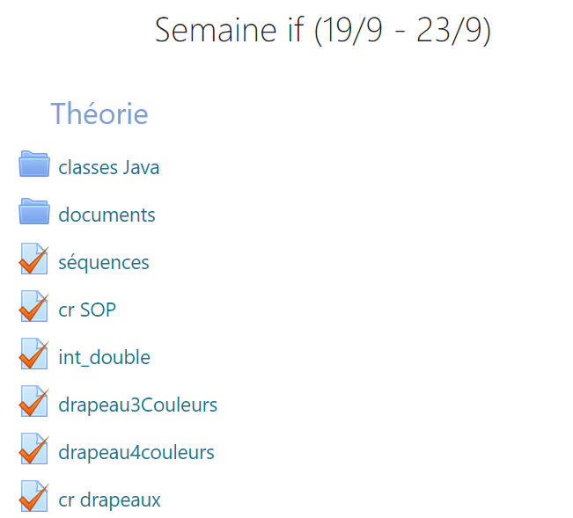
Déroulement du cours théorique
Tests
Notes:
Ne pas se lancer directement dans les tests. Il faut d’abord voir un peu de théorie !

Slide 8
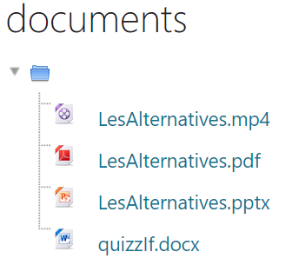
Déroulement du cours théorique

Slide 9
Déroulement du cours théorique
déroulé du cours : A SUIVRE
Notes:
Le document dont le nom commence par quizz présente le déroulé du cours. Suivez ce déroulé. Il propose une alternance de théorie et de quizz. Il y a des explications pour certains quizz.

Slide 10
Déroulement du cours théorique
Fichiers théoriques
Notes:
La théorie se trouve sous différents formats . On retrouve des powerPoint, des vidéos, …

Slide 11

Déroulement du cours théorique
L’apprentissage de la théorie se fait en autonomie.
Chacun suit son rythme.
Chacun utilise ce qui lui convient le mieux pour aborder la théorie.
Un professeur est disponible via Teams pour répondre aux questions de façon individuelle.

Slide 12
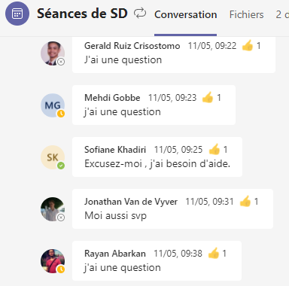


Déroulement du cours théorique
L’étudiant qui désire de l’aide se manifeste dans la conversation.
« J’ai besoin d’aide »
C’est le professeur qui rappelle !
Notes:
Le professeur affiche une main levée lorsqu’il appelle un étudiant. Il suit l’ordre. Si pas de réponse de l’étudiant, il passe au suivant. Attention d’utiliser Teams via son adresse vinci.

Slide 13
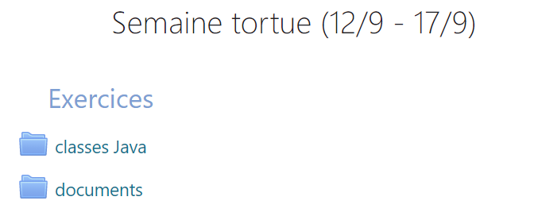
Déroulement des 2 séances d’exercices

Slide 14
Déroulement des 2 séances d’exercices
Les classes Java nécessaires pour les exercices proposés

Slide 15

Déroulement des 2 séances d’exercices
La fiche avec les exercices de la semaine
Notes:
Le nom de cette fiche commencera toujours par fiche. ficheTortue, ficheIf, …

Slide 16
Fiche d’exercices
Les exercices au sein d’une fiche sont classés
en deux niveaux de difficultés :
Les exercices de base
Les exercices obligatoires
Les exercices supplémentaires
Les exercices « défis »
Notes:
Les exercices « défis » présentent une difficulté qu’un étudiant débutant n’est pas sensé affronter à ce stade de l’année.

Slide 17

Fiche d’exercices
Programmer, c’est avant tout du drill
Les exercices obligatoires
Les exercices supplémentaires
Les exercices « défis »
Notes:
Si vous avez terminé tous les exercices obligatoires, passez aux exercices supplémentaires et « défis » qui sont précédés d’un cœur.
Ne pas se laisser traîner par les autres. Toujours terminer tous les exercices obligatoires !!!

